Slide 1
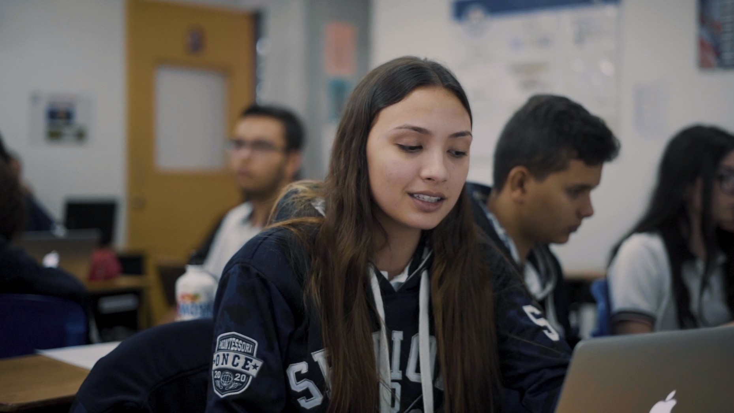



LECCIÓN 6
Ciudadanía informada

Slide 2





Para empezar...

Slide 3

¿Qué tan buenos/as somos para identificar noticias falsas en internet?

Slide 4

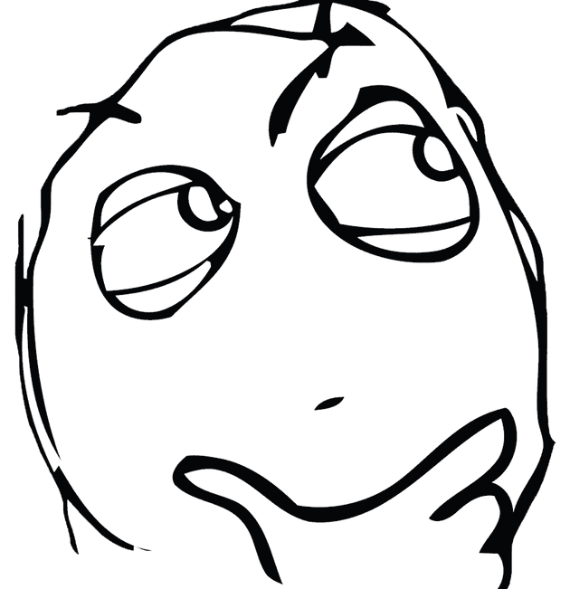

Ahora pregúntate...
¿Te fue tan bien como esperabas?
¿Crees que es fácil identificar cuál es la información real y cuál es mentira en internet?
¿Sientes que tienes habilidades para identificar información falsa en internet y en las redes sociales?

Slide 5
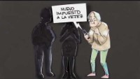

Contaminación de la información

Slide 6



La desinformación puede estar en cualquier parte
¿Crees que la información falsa hace parte de tu cotidianidad?
¿Has tenido alguna experiencia personal, o sabes de algún caso en particular de información falsa?

Slide 7


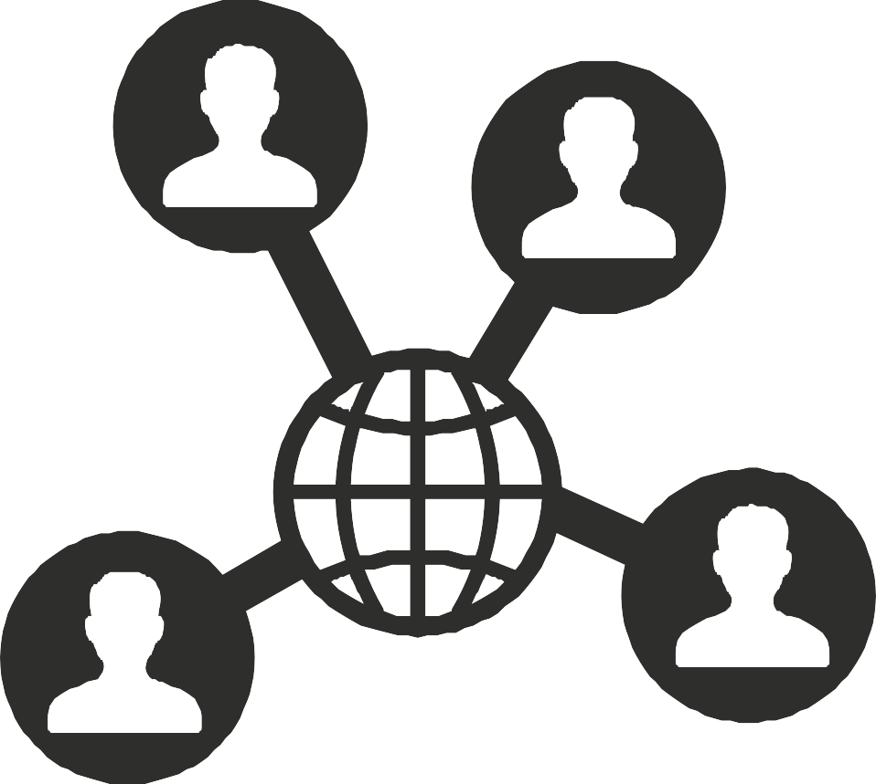
Imaginemos lo siguiente:
¿Qué puede pasar en la sociedad si la información falsa se difunde rápidamente y todos/as creemos que es verdad?

Slide 8
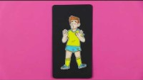
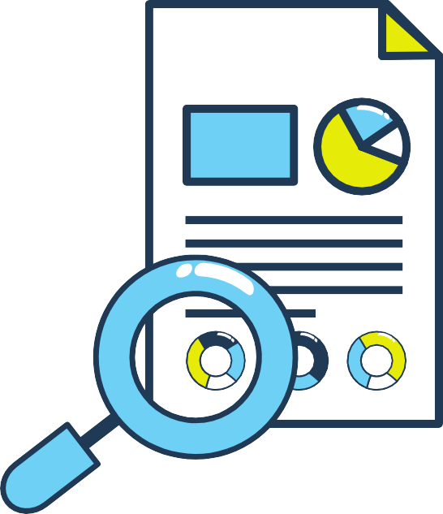
Habilidades de verificación de información

Slide 9
Estas estrategias nos permiten verificar si la información es confiable o no
Buscar información sobre la fuente
Verificar la afirmación
Rastrear el contexto

Slide 10



Pensemos y dialoguemos
¿Crees que una noticia falsa o una cadena de WhatsApp podría influir en quién es elegido/a como presidente de la República? ¿Cómo?
¿Conoces casos concretos en los que las noticias falsas hayan influido en la opinión de la ciudadanía sobre un tema en particular?

